Slide 1
Oyun Geliştirme Adımları
Temel amaç ve hedef seçimi
Benzer proje araştırması
Görsel Çözüm
Prototip Oluşturma
Prototipi Analiz Etmek ve Geliştirmek
Oyunu Geliştirme
Son Test
Yayınlama
Oyuncularla Çalışma
Notes:
Bir oyun geliştiricisi gözünden bir oyunun geliştirilme adımlarını tek tek inceleyelim;
İlk olarak, oyun geliştiricisi ne tür bir oyun geliştireceğine karar verir;
Geliştiricinin, gelecekteki oyunu için temel hedef ve amaçlarını belirledikten sonra küçük bir araştırma yapması önemlidir: daha önce yapılmış oyunlardan hangileri bu oyuna benziyor. Böyle bir benzer proje için şu soruların cevapları bulunmalıdır:
Oyun ne hakkında olacak?
Oyunda hangi sistemler kullanılacak?
Projenin güçlü veya zayıf yönleri nelerdir?
Görsel açıdan bir çözüm bulmak.
Oynamak için oyunun bir prototipini oluşturun ve sonuç olarak ne olduğunu değerlendirin. Arkadaşlarınıza gösterin, geri bildirim alın - oyunu düzeltin ve geliştirin - ardından yeni prototipi gösterin. Prototip, menüsü, seviyeleri vb. olmadan oyunun sadece küçük bir parçasını içerir - Prototip sadece genel oyun sistemlerini değerlendirmek içindir.
Oyun geliştirmenin ana aşaması: arayüzlerin geliştirilmesi, grafiklerin çizilmesi, animasyon, temel nesnelerin programlanması, seviyelerin tasarımı (gerekirse), harita vb.
Son test. Tamamlanan oyunu arkadaşlarınızla paylaşarak geri bildirim almak.
Yayınlamak. Oyun yayınlandıktan sonra, en azından bir nebze olsun başarılı olursa, yapılacak daha çok iş olacaktır: Oyuncularla çalışmanız, onların geri bildirimlerine yanıt vermeniz, yayınlandıktan hemen sonra kaçınılmaz olarak ortaya çıkacak hataları düzeltmeniz, oyunun sonraki sürümlerini geliştirmeniz gerekiyor, vb.
Nihai projenizin gelişimini bu doğrultuda yapılandırmaya çalışacağız.

Slide 2
Oyunun Görsel Gelişimi

Slide 3
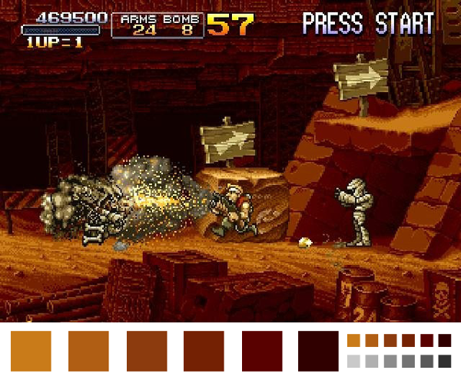
Küçük Renk Paleti
Notes:
Kural olarak, bir oyun birçok aktif öğeden (karakterler, nesneler) oluşur. Tekrarlanabilirler veya yerlerini değiştirebilirler. Bazen oyun öyle öğelerle doludur ki içinde ne olduğunu veya nerede olduğunu göremezsiniz.
Ancak bazı hileler imdadımıza yetişiyor ve bunlar oyunda öncelikleri doğru belirlememize yardımcı olacak. Oyun geliştiricileri kendileri için işleri kolaylaştırmak ve harika görünen bir oyun üretme şanslarını artırmak için kendilerini çeşitli nesne seçenekleri ve renk şemaları ile sınırlandırıyorlar.
Bunun ilk adımı küçük bir renk paleti seçmektir.
Metal Slug 2: Yukarıdaki ekran görüntüsündeki renk skalasına bakarsanız, boyadığı öğelerin önemine bağlı olarak tonun doygunluğunun nasıl değiştiğini tam olarak izleyebilirsiniz.

Slide 4
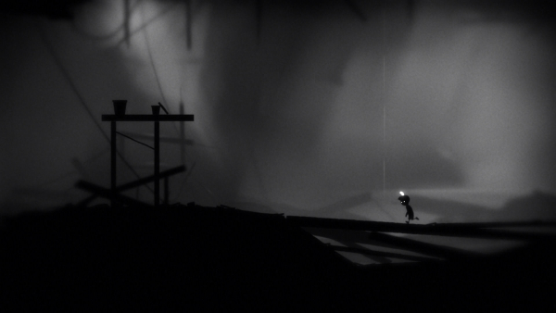
Önemli Noktaları Tonlarla Vurgulama
Notes:
Başka bir örnek Limbo'dur: Bu oyun nesnelerin görsel belirsizliğinden yararlanır. Renk doygunluğu ve renk tonu için sınırlı seçenekler, geliştiricilerin bir önsezi duygusu oluşturmasına imkan sağlar. Bulanık silüetler ile oynarlar ve böylece formu ayırt etme yeteneğine dayanan bulmacalar oluştururlar.
Kahramanın bir şekilde öne çıkması önemlidir ve bunun için en etkili araç karşıtlıktır.
Tüm oyunun yüksek kontrastlı olamayacağını unutmayın. Atmosfer ve diğer efektler oluşturmak ve en önemlisi oyuncunun dikkatini en önemli oyun unsurlarına yönlendirmek için bu güçlü aracı dengeli bir şekilde kullanmamız gerekiyor.

Slide 5
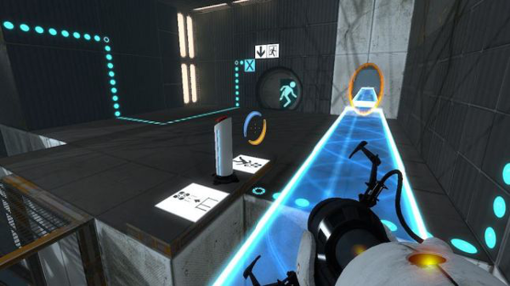
Önemli olanı doygunluk ile vurgulama
Notes:
Vurgulamak veya önemli unsurlara dikkat etmek için sadece ton değil doygunluk da kullanılabilir.

Slide 6
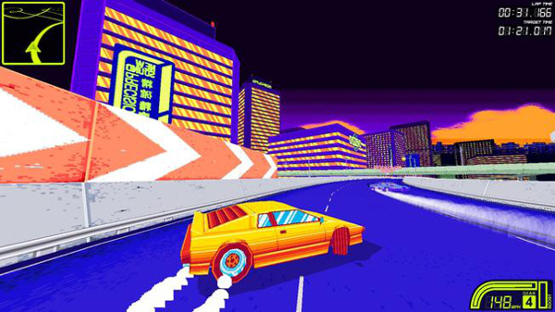
Önemli Olanı Renklerle Belirtmek
Notes:
Önemli unsurları öne çıkarmak için sadece ton ve doygunluk değil, renk de kullanılabilir.

Slide 7
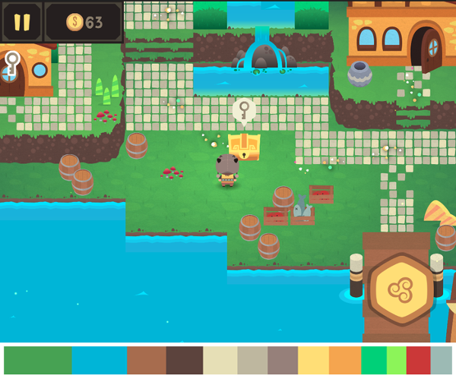
Dengeli Palet
Notes:
Bağımsız oyun geliştiricileri, oyunlarında çok fazla farklı renk kullanma eğilimindedir. Bu, gözleri çok fazla zorlar ve oyuncunun tek tek öğeleri tanımasını zorlaştırır.
Bir çok görsel sorun, arka planın parlaklığını azaltarak basitçe çözülebilir. En yaygın renk şeması, açık, doymamış bir arka plan üzerinde koyu, doygun bir karakterdir; ancak başka daha farklı yöntemler de kullanılabilir.
Monsters Ate My Birthday Cake: Bu ekran görüntüsü çok renkli ve doygun bir palete sahip olsa da, doymamış kahverengi ve nötrlerin yoğun kullanımıyla dengelenmiştir. Ancak, böyle bir paleti dengelemenin daha zor olduğunu da unutmayın.

Slide 8
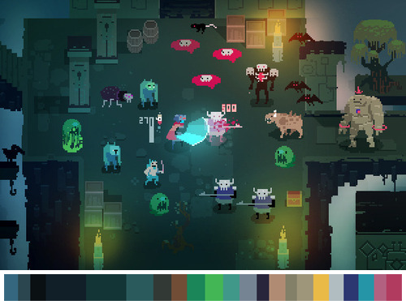
Dengelenmiş Palet
Notes:
Hyper Light Drifter: bu ekran görüntüsü oldukça çeşitli ve tasasız bir paleti gösteriyor. Bununla birlikte, arka planda sessiz gölgelerin kullanılması ve zengin canlı tonlar, ona belirli bir düzen kazandırıyor.

Slide 9
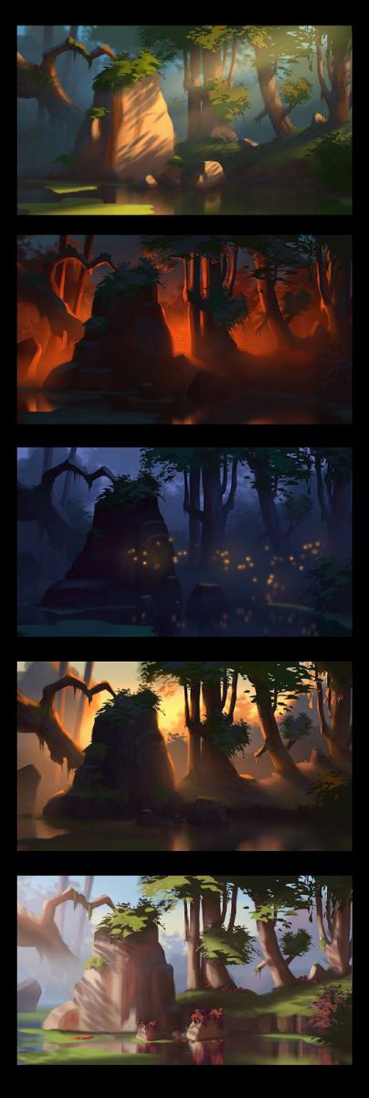
Renkler oyunun duygusal havasını belirler
Notes:
Renkler, bir atmosfer yaratmak ve duyguları ifade etmek için kullanılabilecek güçlü araçlardır.
Şu örneğe bir bakın: dört görüntünün hepsi de aynı sahneye ait, fakat farklı renk tonlarıyla her biri farklı bir ruh hali ortaya koyuyor.
Ana paleti değiştirerek, sahnedeki renkleri tek bir hareketle değiştiriyoruz (genellikle filmlerde kullanılır) ve şimdi tamamen farklı bir atmosfer var.

Slide 10
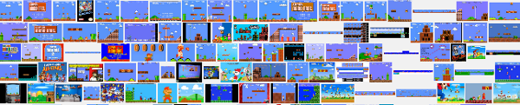
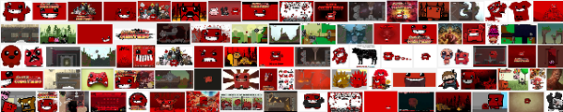
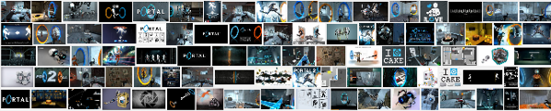
Oyunun Markası Olarak Renkler
Notes:
Bir oyunun markalaşmasında ve kolayca tanınabilir hale getirilmesinde rengin önemli bir rol oynadığını belirtmekte fayda var.
Oyundaki tüm sahneler için tek bir palet seçmek ve oyunun arka planlar, hareketli karakterler, yazı tipleri vb. bileşenleri için ona bağlı kalmak çok önemlidir.

Slide 11
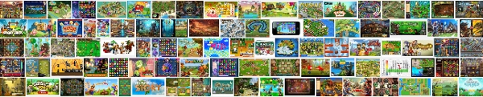
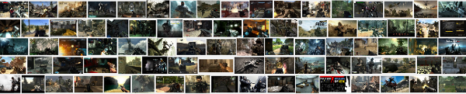
Oyun Türünün Göstergesi Olarak Renk
Notes:
Renk, oyunları tanınır hale getirmenin yanı sıra, hedef kitle için ek bilgiler de taşır. Gündelik oyunlarda parlak, basit renkler kullanılırken, daha maceralı oyunlar birçok karmaşık renk tonu kullanır.
Oyununuz için hangi renklerin kullanılmasının daha anlamlı olduğunu düşünün?

Slide 12
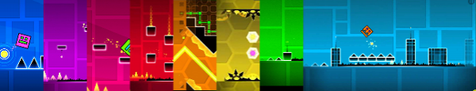
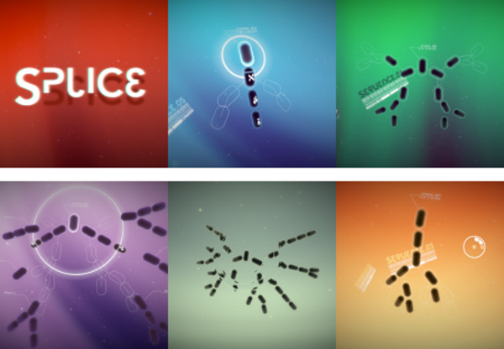
Renkler oyundaki ilerlemeyi gösterir
Notes:
Geometry Dash'de arka plan gökkuşağı sırasına göre değişir ve bu oyun seviyelerinin daha net bir şekilde ayırt edilmesine imkan verir.
Basit soyut tarzdaki oyunlarda, seviyeler çok benzer olma eğilimindedir ve bu da oyunun derinliğinin hafife alınmasına neden olabilir. Seviyeler arasında arka planı değiştirmek, onları görsel olarak tanımlamak ve oyuncuya oyunun çeşitliliğini ve derinliğini daha iyi anlamasını sağlamak için kullanılır.

Slide 13
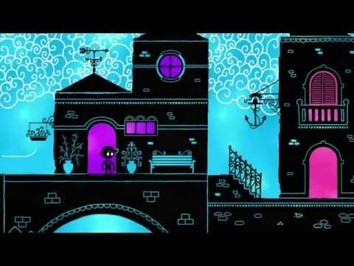
Oyun sistemlerinin bir parçası olarak Renk
Notes:
Bazı oyunlar, her bir farklı oyun sistemi için farklı renkleri kullanır.
DayZ oyunu, eşyalar için bir boyama sistemine sahiptir. Kumaşları ana renklerde boyamak için çileklerden elde edilen boyaları kullanabilirsiniz. Meyveleri karıştırarak ikincil ve üçüncül tonları elde edebilirsiniz.

Slide 14
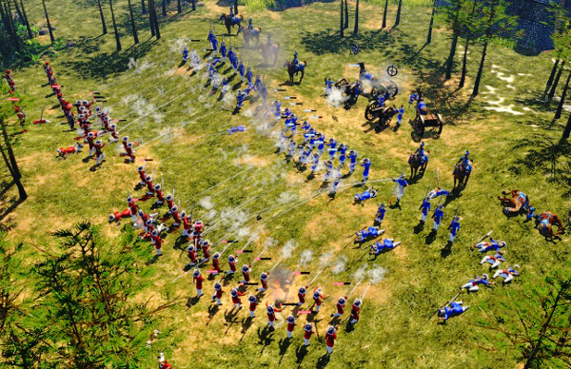
Oyundaki Öğeleri Belirtmek İçin Renk
Notes:
Oyunlardaki renkler genellikle farklı öğeleri tanımlamak ve oyuncuyu bu öğelerin özellikleri konusunda uyarmak için kullanılır.
Renk tanımlayıcıları (simgeler olarak da bilinir) oyun öğelerini gruplandırmak ve ayırmak için kullanılır - örneğin, farklı oyuncular, oyun karakterleri ve oyun alanı.
Örneğin, Age of Empires'daki bu birlikler gibi.

Slide 15



Karışık Biçimsel Çözüm
Notes:
Tüm öğeleri kendiniz çizmediğinize ve görsellerinizi farklı kaynaklar kullanarak elde ettiğiniz için, uyumsuz bir "karışım" oluşturma riskiniz var. Buna dikkat ettiğinizden emin olun. Tüm öğeleri aynı kaynaktan veya aynı sanatçıdan elde edebilmek harikadır, ancak bunlar farklı kaynaklardan geliyorsa uyumluluğa dikkat edin.

Slide 16
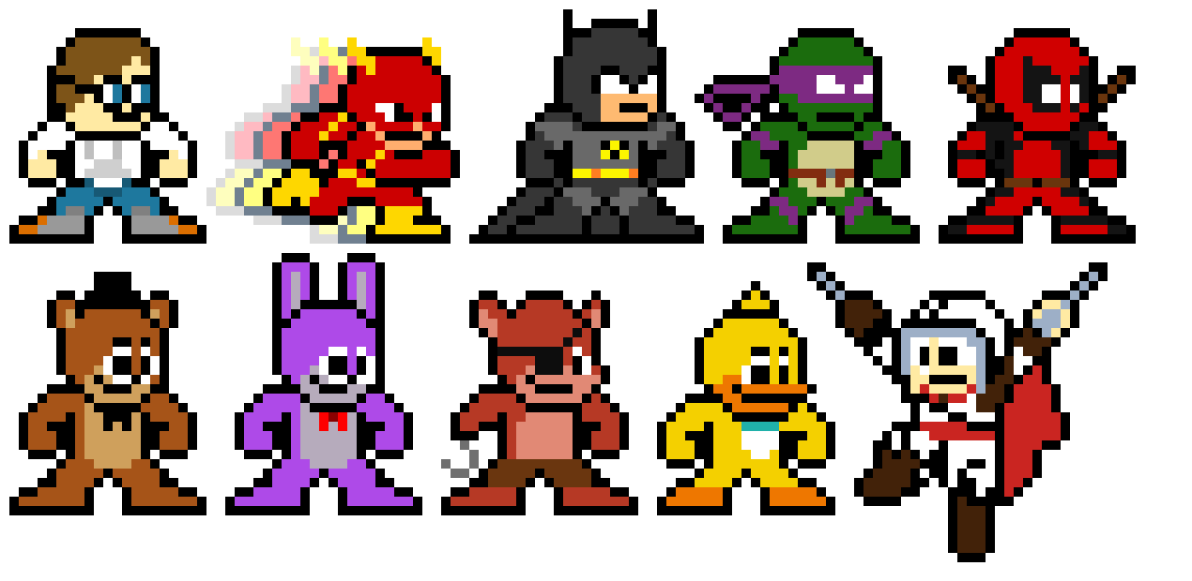
Karışık Biçimsel Çözüm
Notes:
Böyle bir vektörle oluşturulmuş arka plana yüksek kontrastlı 8 bitlik hareketli grafikler yerleştireceğimizi hayal edin.
Tabii ki, yersiz görüneceklerdir.

Slide 17
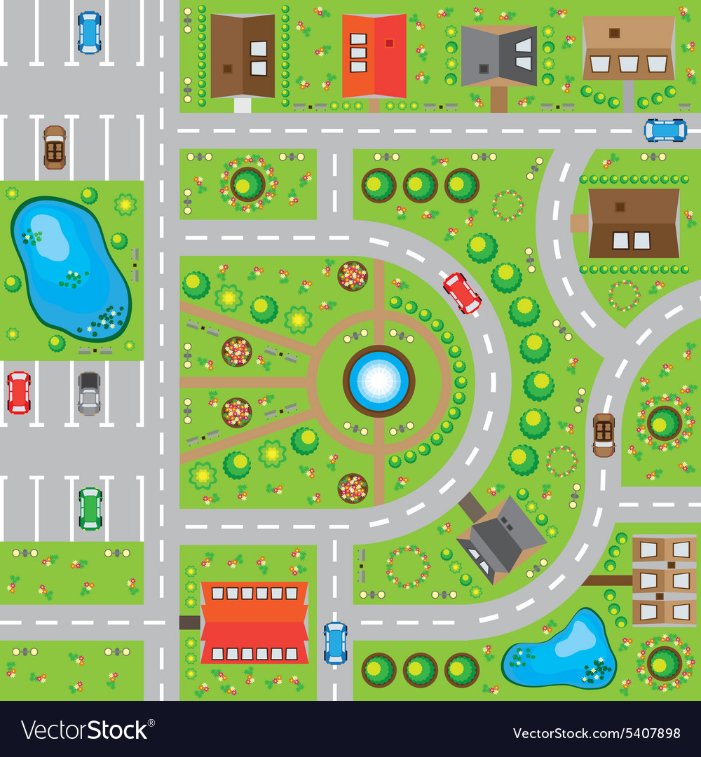
Tüm Öğeler İçin Aynı Bakış Açısı
Notes:
Ve elbette, bakış açılarını da unutmayın. Pygame'de, yandan ve yukarıdan bakış açıları kullanarak 2D oyunlar yaratırız, bu yüzden onları karıştırmamalı veya 3D olarak çizilmiş öğeler eklememelisiniz.

Slide 18
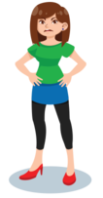
Tüm Öğeler İçin Aynı Bakış Açısı
Notes:
Her ne kadar böyle bir karakteri çok sevsek de bu arka plana yerleştiremeyiz.

Slide 19
Genel Öneriler
Aynı tarzla devam edin
Tüm elemanlar aynı tasarımda yer alsın
Tüm oyun için tek bir renk paleti tanımlayın.
Küçük bir renk paleti daha iyidir.
Oyununuzdaki önemli şeyleri ton, doygunluk veya renkle vurgulayın.
Oyununuzdaki elemanların renk tanımlamasını unutmayınız.
Bu kuralları olağanüstü bir şekilde çiğnemek için önce bunlara nasıl uyulacağını öğrenin. 😉
Notes:
Haydi her şeyi özetleyelim

Slide 20
Görselleri nereden bulabilirim?
Kenney.nl
OpenGameArt.com
itch.io
Craftpix.net
Gamedevmarket.net
Sithjester's RPG Maker
Widgetworx.com/spritelib
Notes:
Kenney grafik kitaplığına zaten aşinasınız. Önemli bir avantaj: tüm setler aynı tarzda çizilir, bu da farklı setlerdeki öğeleri kolayca birleştirebileceğiniz anlamına gelir.
OpenGameArt kitaplığında yalnızca geniş bir ücretsiz grafik kataloğu değil, aynı zamanda sesler de bulunur. Seçim büyüktür, ancak düşük kaliteli grafiklerin yüzdesi de önemlidir.
itch.io sitesi, özellikle 8-bit tarzında çok iyi ücretsiz varlıklara sahiptir.
Craftpix sitesi, bazı kitlerin satın alınmasını önerir, ancak ücretsiz olanların kütüphanesi de büyük ve kalitelidir.
Gamedevmarket.net, büyük oranda ücretsiz grafik içeren bağımsız geliştiriciler için başka bir harika çevrimiçi grafik ve ses mağazasıdır.
Sithjester'ın RPG Maker - büyük bir RPG grafik seti
widgetworx.com/spritelib/ - bir çok mükemmel kit (akvaryum, nişancı - üstten görünüm, boru hattı tipi oyun, platform oyunu vb.)

